Slide 1
«Лэпбук – как средство развития
познавательных способностей
детей дошкольного возраста»
Феданова Евгения Валериевна
Воспитатель
высшей квалификационной категории
Новокузнецкий городской округ, 2020

Slide 2
ФГОС ставит во главу угла индивидуальный подход к ребенку и игру, где происходит сохранение самоценности дошкольного детства и где сохраняется сама природа дошкольника.
В поиске новых форм организации образовательной деятельности находится сейчас каждый педагог детского сада. Результатом такого поиска может стать тематическая папка или лэпбук.
Аспекты образовательной
среды
Что такое лэпбук?
Лэпбук (lapbook),или как его еще называют тематическая папка, -это самодельная интерактивная папка с кармашками, дверками, окошками, подвижными деталями, которые ребенок может доставать, перекладывать, складывать по своему усмотрению. В ней собирается материал по какой-то определенной теме. При этом лэпбук - это не просто поделка. Это наглядно-практический метод обучения, заключительный этап самостоятельной исследовательской работы,

Slide 3
Работа с лэпбуком отвечает основным тезисам организации партнерской деятельности взрослого с детьми, на которые указывает Н.А.Короткова:
включенность воспитателя в деятельность наравне с детьми
открытый временной конец деятельности (каждый работает в своем темпе)
Аспекты образовательной
среды
добровольное присоединение дошкольников к деятельности
(без психического и дисциплинарного принуждения)
свободное общение и перемещение детей во время деятельности (при соответствии организации рабочего пространства)

Slide 4
Лепбук отвечает всем требованиям ФГОС ДО
к предметно-развивающей среде
информативен;
полифункционален: способствует развитию творчества, воображения.
пригоден к использованию одновременно группой детей (в том числе с участием взрослого как играющего партнера);
обладает дидактическими свойствами. Несет в себе способы ознакомления с цветом, формой и т.д.;
является средством художественно-эстетического развития ребенка, приобщает его к миру искусства;
вариативен (есть несколько вариантов использования каждой его части);
его структура и содержание доступно детям дошкольного возраста;
обеспечивает игровую, познавательную, исследовательскую
и творческую активность всех воспитанников.
Аспекты образовательной
среды
Результаты использования лэпбука:
быстрое запоминание стихов, пальчиковой гимнастики;
проявление повышенного интереса к содержанию;
проявление самостоятельности при работе с лэбуком;
проявление интереса со стороны родителей.

Slide 5
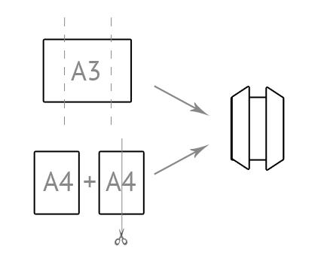
Из чего состоит лэпбук?
Возьмите плотную бумагу формата А3 или два листа формата А4 и сложите их вот так:
Аспекты образовательной
среды
Готово! Теперь можно приступать к изготовлению вкладок, окошек, мини-книжек и других деталей вашего лэпбука

Slide 6
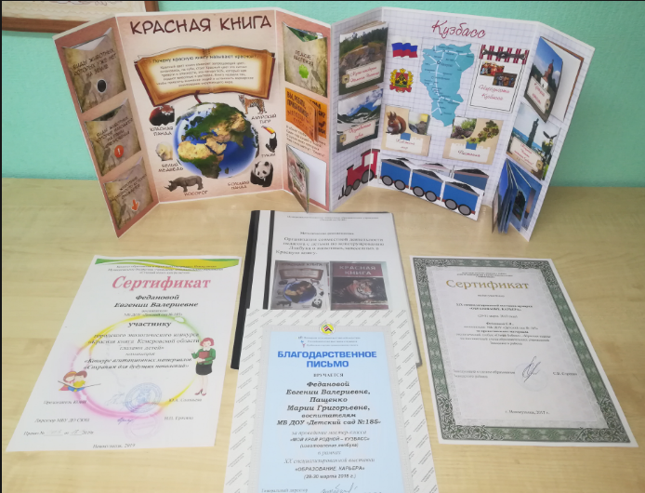
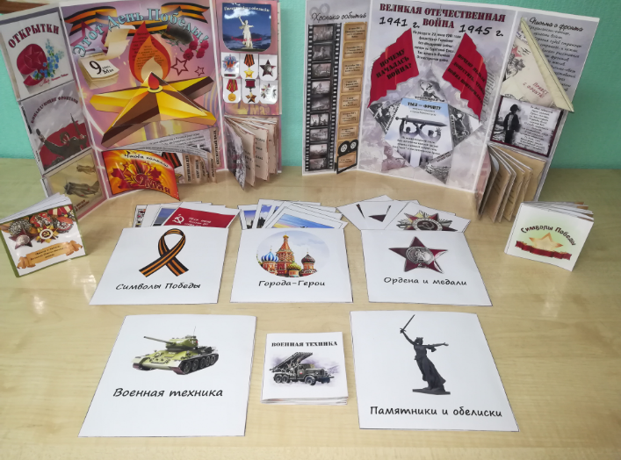
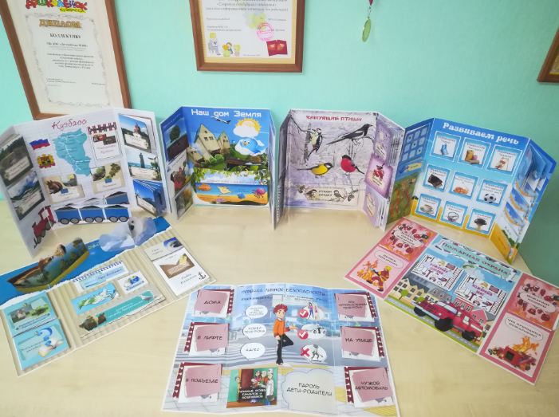
Моя коллекция лепбуков
Аспекты образовательной
среды

Slide 7
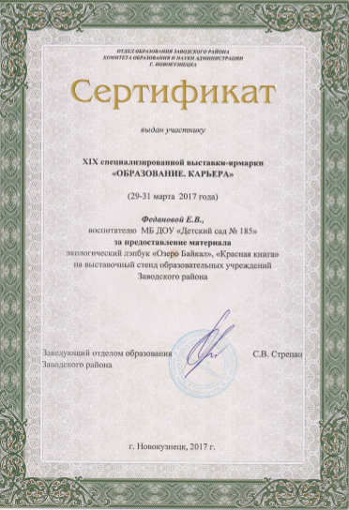
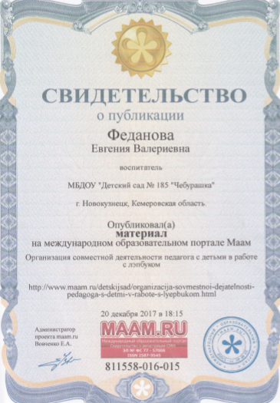
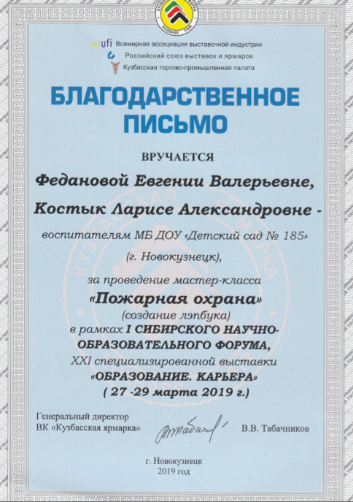
Аспекты образовательной
среды

